Slide 1
«Тимбилдинг – технология командообразования в работе инструктора по физической культуре с детьми старшего дошкольного возраста»
Кузьмина М.А.

Slide 2
Тимбилдин – это комплекс мероприятий которые направлены на сплочение команды путём совместного активного отдыха, подвижных и спортивных игр коллективных развлечений.

Slide 3
Цель и задачи тимбилдинга
- совершенствовать двигательные навыки детей в ходе выполнения согласованных действий;
- способствовать снижению эмоционального напряжения и укрепления здоровья детей;
- создавать условия для развития навыков позитивного сотрудничества, проявления инициативы и творчества в двигательной деятельности;
- развивать нравственные качества детей, взаимоконтроль и взаимопомощь по ходу выпонения командных заданий;
- активизировать интерес к двигательной деятельности.

Slide 4
Условия, необходимые для применения технологии:
- помещение для проведения мероприятий ;
- групповой или подгрупповой метод;
- музыкальное сопровождение ;
- акцентировать внимание детей;
- обсудить с детьми действия.

Slide 5
Принципы:
- принципы индивидуализации и творческой направленности ;
- принцип личностно-ориентированного взаимодействия ;
- принцип последовательности .

Slide 6
Система работы по применению командообразования в физкультурнооздоровительной работе ДОУ
Командообразование в физкуьтурно-оздоровительной работе ДОУ
Взаимодействие с детьми:
- НОД;
- командные игры большой и малой подвижности;
-мероприятия в ходе режимных моментов
Сотрудничество с родителями:
- информационные стенды;
- презентации;
- фотоотчёты.
Взаимодействие с педагогами:
- практическая консультация;
-индивидуальные консультации.

Slide 7
Поэтапный план введения командообразующих элементов в разные части НОД по физической культуре
Части НОД Этапы | ОРУ ( с общим оборудованием) | ОВД | Подвижная игра 9все этапы реализуются на одном занятии)
1 этап Подготовительный | Выполняются в парах, группами, в кругу. | Разучивание, закрепление с детьми основных видов движений | Объяснение правил игры, постановка командной задачи.
 | Создание проблемных ситуаций, направленных на продуктивное взаимодействие в двигательной деятельности. Выбор способов деления группы детей на команды.
2 этап Командный | В мини-командах по 4 – 6 чел. | Выполнение движений с постановкой задачи | Проведение игры

Slide 8
3 этап Рефлексивный | Обсуждение результатов
4 этап Командный | Самостоятельные, творческие задания или создание новых условий для совершенствования детьми двигательных навыков (игры-квесты, походы).

Slide 9
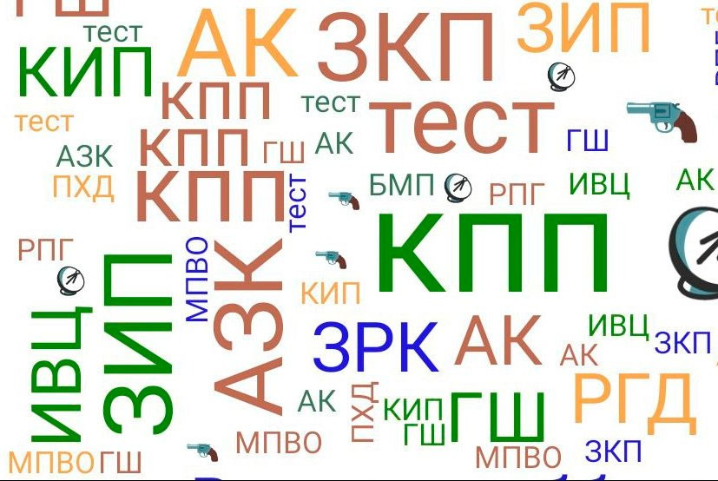
Рефлексия

